Slide 1


 |  |  | Obchodní akademie a Střední odborná škola, gen. F. Fajtla, Louny, p.o. Osvoboditelů 380, Louny
Číslo projektu | CZ.1.07/1.5.00/34.0644 | Číslo sady |  | 30 |  | Číslo DUM | 13
Předmět | Matematika
Tematický okruh | Kombinatorika, pravděpodobnost a statistika
Název materiálu | Grafické znázornění četnosti
Autor | Ing. Jana Milková
Datum tvorby | srpen 2013 | Ročník |  |  | třetí
Anotace Prezentace seznamuje se způsoby grafického znázornění četnosti, s typy grafů a se správnou volbou typu grafu.
Metodický pokyn Jednotlivé snímky vyučující doprovází výkladem. Žáci píší výklad do sešitů, reagují na dotazy a doplňují výklad svými postřehy a zkušenostmi s prezentací grafů např. v tisku.

Slide 2
Grafické znázornění četnosti

Slide 3
Grafické znázornění četnosti
Typy grafů ke znázornění rozdělení četnosti:
spojnicový graf – polygon četnosti
sloupcový graf – histogram
kruhový graf (výsečový)

Slide 4
Součásti grafů
nadpis grafu – umísťujeme většinou nad graf, v některých případech je možné i pod graf
dvě navzájem kolmé osy (kromě kruhových)
osy jsou označeny veličinou či jednotkou
rozdělení os na dílky se základními číselnými hodnotami
vhodné měřítko grafu
vhodně zvolené formáty a barvy datových řad
klíč – vysvětluje použité barvy, čáry, šrafování

Slide 5
Při konstrukci grafů je třeba dodržet:
vodorovná osa – hodnoty statistického znaku (intervaly tříd)
svislá osa – četnost (relativní četnost)
u os musí být uvedeny měrné jednotky (výjimkou jsou roky, měsíce)
zvolit vhodné rozpětí stupnice a vhodnou délku stupnice
k rychlejšímu a přesnějšímu sestrojení grafu se doporučuje použít grafické papíry (milimetrový,…)
zvolit vhodný tvar grafu – zlepší se tím přehlednost a srozumitelnost

Slide 6
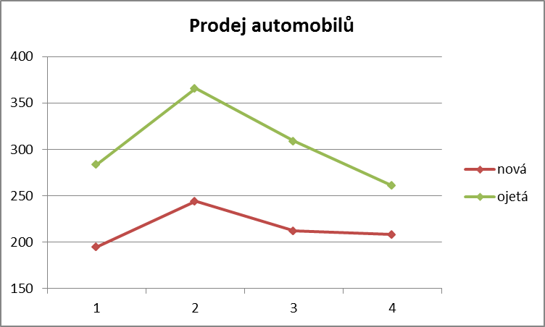
Polygon četnosti
nejčastější použití pro znázornění vývoje v čase

Slide 7
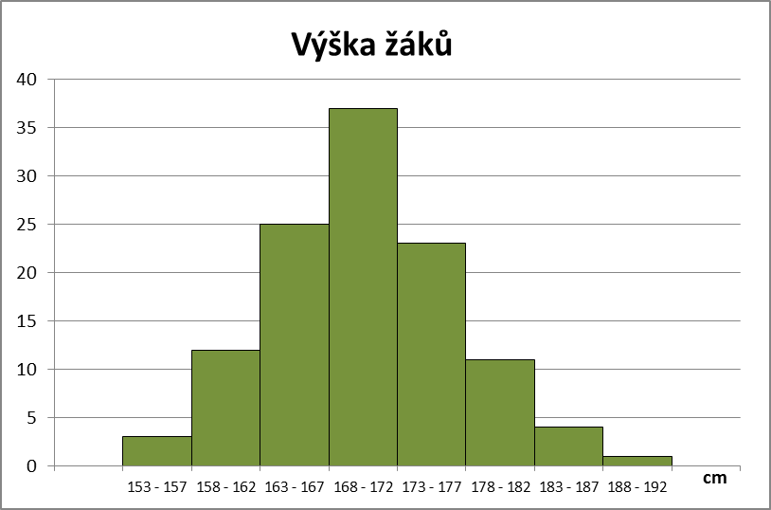
Histogram
Vhodný v případě, kdy jsou hodnoty znaku sdruženy v intervaly

Slide 8
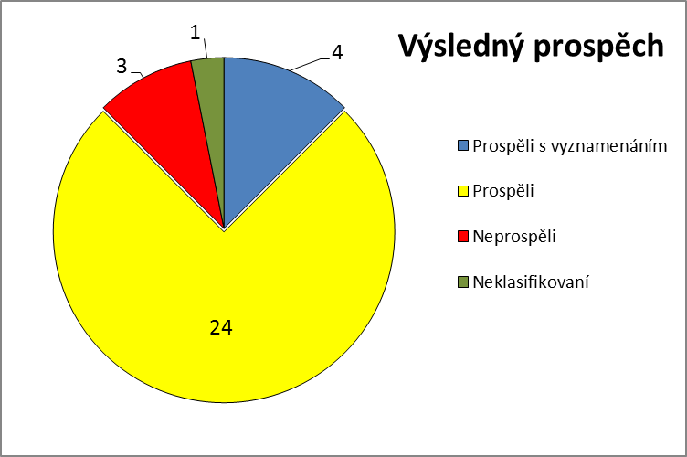
Kruhový graf
použití především pro znázornění četnosti kvalitativního znaku

Slide 9
Obrázkový graf (piktogram)
použití k vyjádření určitého jevu pomocí odpovídajících obrázků. Většinou slouží ke srovnání.

Slide 10
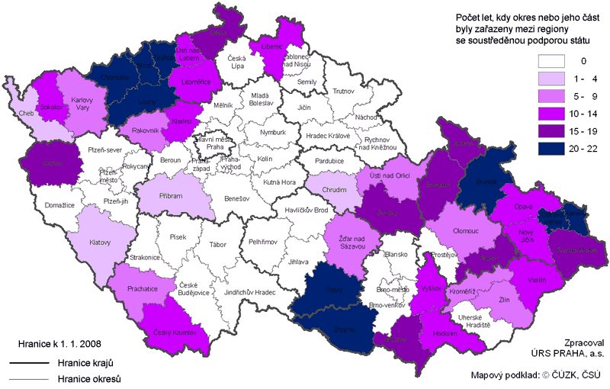
Kartogram
Znázorňuje územní rozložení určitého jevu na mapě.

Slide 11
Použité zdroje:
Literatura
BURDA, Zdeněk. Statistika pro obchodní akademie. Praha: Nakladatelství Fortuna, 2009. ISBN 80-7168-963-7.
ŘEZANKOVÁ, Hana a LÖSTER, Tomáš. Úvod do statistiky. Praha: VŠE v Praze, Nakladatelství Oeconomica, 2009. ISBN 978-80-245-1514-4.
STRÁDALOVÁ, Jarmila a KUBÁTOVÁ, Květa. Vybrané kapitoly ze statistiky I. Praha: Univerzita Karlova – Nakladatelství Karolinum, 1997. ISBN 80-7184-493-4.
Obrázky
Piktogram: AUTOR NEUVEDEN. itesco.cz [online]. [cit. 28.3.2014]. Dostupný na WWW: http://www.itesco.cz/cs/ostatni-sluzby/cerpaci-stanice/cerpaci-stanice/
Kartogram: AUTOR NEUVEDEN. dvs.cz [online]. [cit. 28.3.2014]. Dostupný na WWW: http://www.dvs.cz/clanek.asp?id=6383415

